Slide 1

Тьюторский центр ПГГПУ

Slide 2

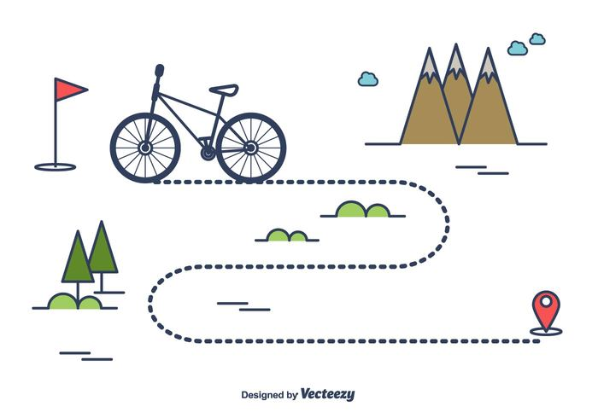
Кто такой тьютор?
Это человек, который сопровождает индивидуальную траекторию развития в области образования, (самообразования), карьеры, социализации.

Slide 3



Кто такой тьюторант?
Человек, заинтересованный
в области своего образовательного и карьерного самоопределения, социализации, следовательно в выстраивания своей индивидуальной траектории развития. Его сопровождает тьютор.

Slide 4



Индивидуальная траектория развития
Пространственно-стратегическое проектирование своего пути развития и становления (исходя из собственных особенностей, целей, запросов) в выбранной области
Образование
Мы понимаем как взаимосвязь формального и неформального образования, а следовательно, как постоянный процесс развития, источником которого становиться не только учебная деятельность университета, но и внеучебная среда как ПГГПУ, так и организаций партнеров, а иногда и мира.
Результат процесса образования выход на уровень осознанного самообразования.
Карьера
Мы понимаем как осознанное продвижение в профессиональной области, за счет системных практик и проектов с организациями партнерами, расширения кругозора в области рынка труда и профессий.
Социализация
Мы понимаем как помощь в адаптации к университетской среде, преодолении психологических затруднений.

Slide 5


Для кого создан Тьюторский центр?
Студенты, магистранты, аспиранты ПГГПУ
Студенты, магистранты, аспиранты ВУЗов и СУЗов партеров
Представители организаций партнеров

Slide 6

Зачем идти в тьюторский центр?
Тьютор
Тьюторант
Нуждаешься в методической консультации в области индивидуализации и тьюторства
Чувствуешь проблемы с освоением среды университета
Есть желание расширить свой кругозор в профессиональном поле и в смежных областях, но не знаешь, где и как это можно сделать
Хочешь научиться быть тьютором и получить сертификат дополнительного образования*
Хочешь выстроить свою траекторию от образования к карьере
Хочешь прокачать свои навыки на мастер-классах, тренингах, форсайтах с настоящими профессионалами

Slide 7





В программе Первого набора обучения тьюторской деятельности
(модуль тьютор + практика) на бесплатной основе
Как выявить образовательный запрос?
Как создать среду?
Как создать ресурсную карту ПГГПУ?
Как развить навыки рефлексии?
Как проектировать образовательную и карьерную траекторию?
Что такое индивидуализация и как ее организовать?

Slide 8

Документ о прохождении обучения
Сертификат о прохождении программы обучения по Тьюторским практикам
Сертификат повышения квалификации 1 год (72 ч)*
Сертификат переподготовки
(расширенная программа)
2 года (500 ч)*
* В перспективе развития. Реализация совместно с отделом дополнительного образования.

Slide 9
Личностный результат
Навыки медиации
Возможность работы тьютором в образовании, культуре, карьере
Навыки самообразования
Возможности внедрения технологий организации процесса индивидуализации в свою профессиональную деятельность как предметника
Навыки рефлексии
Возможность пространственно – стратегического проектирования

Slide 10

Организатор
Отдел по развитию образовательной среды и внеучебной работе ПГГПУ

Slide 11

Первая встреча
7 ноября
17:30
2 корпус ПГГПУ
Аудитория 401
Электронная запись:
https://docs.google.com/forms/d/1bUUM1xlbNSpn4SdIjUGbKdAumiRCb4uur90NNSlijlA/edit

Slide 12

Контактное лицо
Францкевич
Алена Романовна
89128833898
leviy803@yandex.ru
Группа вк:
https://vk.com/tutorpspu
https://vk.com/tutorpicnic

